Slide 1
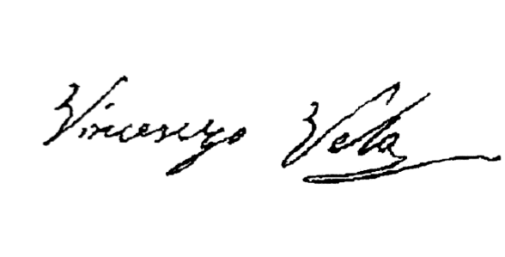



1820 -1891
Arte e impegno civile
Costruì visivamente l’dentità nazionale svizzera e italiana.
FAISWISS
con il contributo di:
Mediazione Fai Swiss
Anna Sciancalepore
Digitalizzazione
Vittoria Locatellii

Slide 2
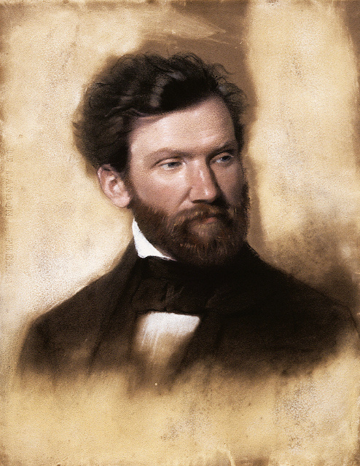
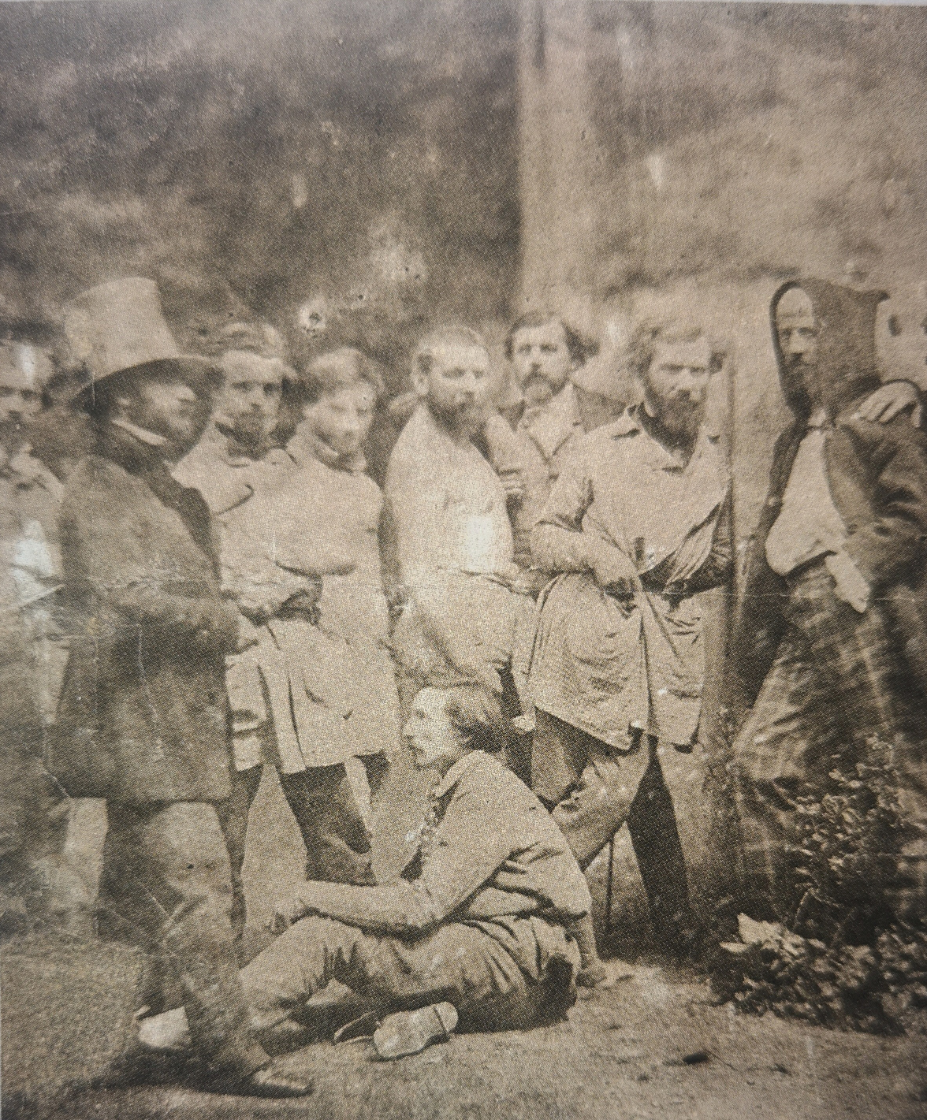
L’artista, nato nel 1820 a Ligornetto, da genitori che si dividevano tra i lavori agricoli e la gestione
di un’osteria, a nove anni con due fratelli, fu precocemente avviato al lavoro presso le vicine cave
di marmo di Besazio, dove si formarono generazioni di scalpellini. Nel 1834 raggiunse a Milano il
fratello maggiore Vincenzo che lavorava alle decorazioni presso la centenaria fabbrica del Duomo.
FAISWISS

Slide 3
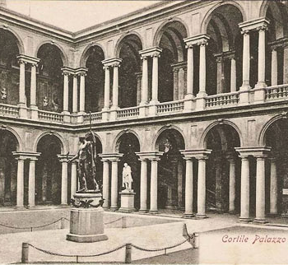
La città delle opportunità
Milano offriva ai molti artigiani emigrati dal Ticino possibilità di formazione, lavoro e qualche
volta il successo che non avrebbero raggiunto in patria.
Qui Vela poté frequentare l’Accademia di Brera con l’aiuto economico del fratello Vincenzo, vincendo precocemente nel 1842 un concorso a
Venezia con un’opera innovativa naturalistica, superando i modelli ripetitivi del classicismo, che
invece privilegiava un stereotipato ideale di bellezza.

Slide 4
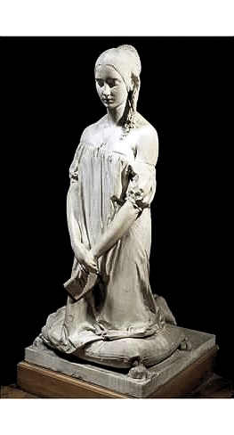
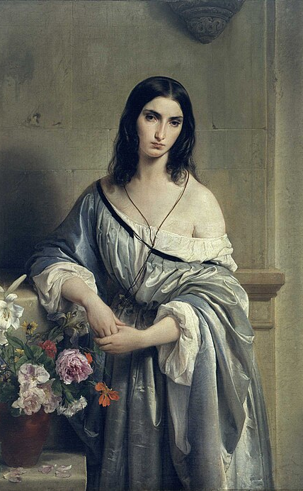
Milano,
Fucina d’arte e di intelletti
Milano, centro culturale ed economico permetteva a Vela il confronto con artisti e intellettuali. In particolare l’amicizia con Francesco Hayez (1791-1882), uno dei più innovativi pittori dell’epoca, gli aprì le porte della società milanese colta e agiata, in cui borghesi e aristocratici si mescolavano accomunati dagli ideali liberali e patriottici risorgimentali. I vivaci scambi culturali in un ambiente intellettualmente aperto aiutarono il suo precoce ingegno a maturare.
F. Hayez, Malinconia,1840-41, Pinacoteca Brera
V. Vela, La preghiera del mattino, 1846, gesso, Museo Vela

Slide 5
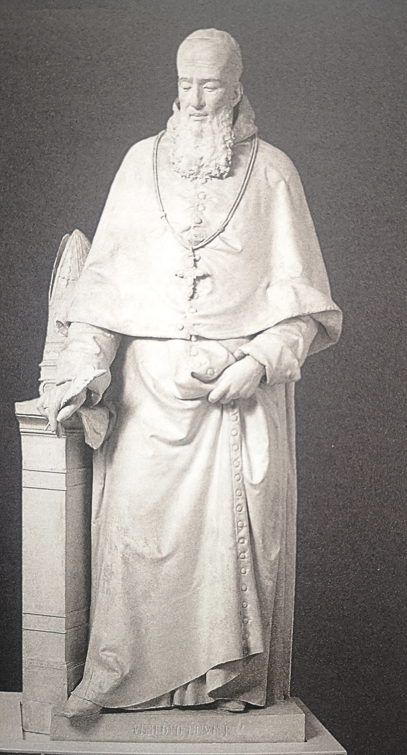
Prima commesa pubblica
Vela con quest’opera avvia la costruzione visiva dell’identità svizzera. Quando mostrò nell’atelier milanese il suo primo lavoro su commissione del Governo cantonale, l’opera fu acclamata come un capolavoro di un “giovane artista modesto e sconosciuto”. Vela riesce a tradurre le virtù repubblicane, ovvero l‘impegno esemplare dei singoli cittadini, come
richiedeva la collocazione dell’opera nella sede del primo Parlamento Cantonale (poi Palazzo Civico) per celebrare gli uomini illustri del Cantone. Luvini (1725-1790) francescano e teologo divenne vescovo di Pesaro e consigliere del papa Clemente XIV.
Giuseppe Maria Luvini, 1844, Palazzo Civico, Lugano

Slide 6
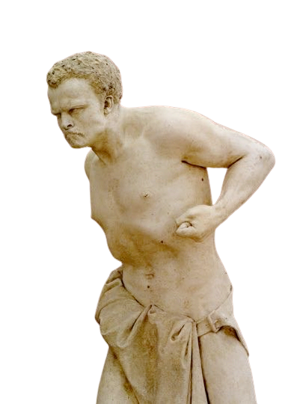
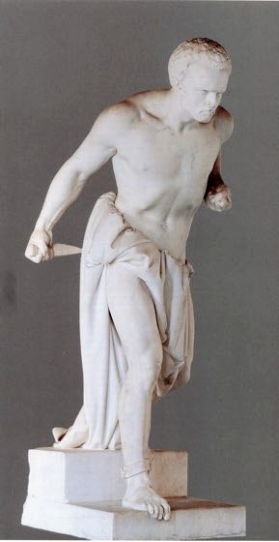
“La scultura in rivolta”
Con quest’opera Vela inizia a tradurre nell’arte anche gli ideali della sua vita e trova la efficace linea espressiva per esplorare i radicali mutamenti sociali dell’opoca: realismo non significa per lui solo avvicinarsi all’immagine reale, ma soprattutto esprimere sentimenti reali condivisi. Spartaco è un’opera militante a favore della dignità di ogni singolo uomo e della libertà dei popoli.
La statua, come La preghiera del mattino, gli vene commissionata dal duca milanese Litta. L’opera da Milano va a Lugano, poi San Pietroburgo, Berna, Ginevra e definitivamente a Lugano.
Spartaco, 1850, Palazzo Civico Lugano, deposito Fondazione G. Keller

Slide 7
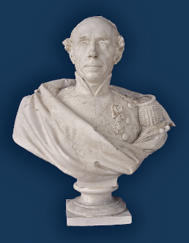
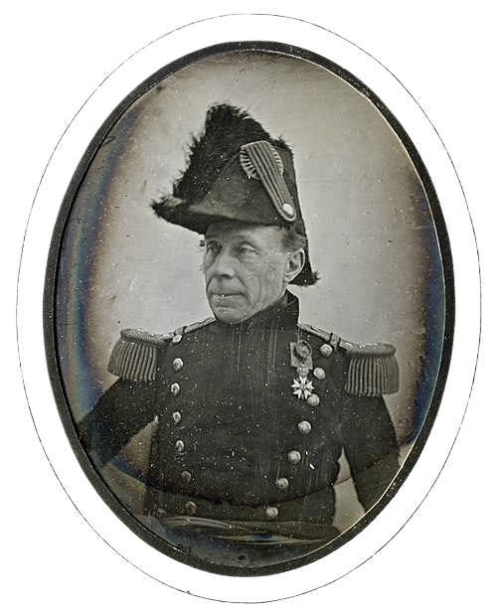
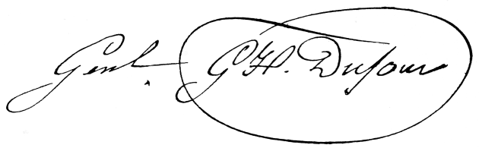
In Vela ideali politici e artistici convivono e nei momenti più critici deve fare una scelta. È sorpreso a Roma nello studio per lo Spartaco dallo scoppio della Guerra del Sonderbund: la lega dei cantoni conservatori che minacciava una guerra civile contro i cantoni liberal-costituzionali. Nel 1847 la Dieta si affida al generale Henri Dufour per riportare l'ordine, culminato nella Costituzione del 1848. Vela torna in Ticino per arruolarsi in campo liberale e dopo la vittoria è incaricato dal Governo cantonale di eseguire il busto del generale per la sala del Gran Consiglio. Dufour è raffigurato con verismo, con la Legion d'onore del vincitore cogliendo anche la tensione per il suo delicato incarico.
GENERALE G.H.DUFOUR,1849, GESSO, MUSEO VELA

Slide 8
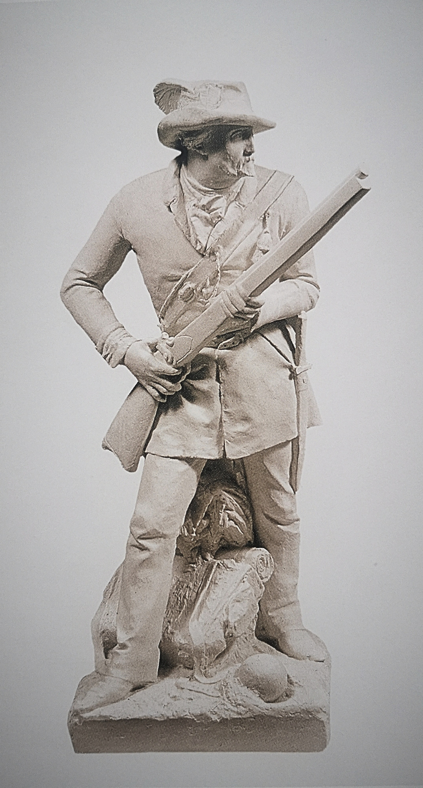
Vela e il Risorgimento italiano
Il 1848 anno storico europeo e italiano. A Milano cinque giornate di resistenza antiaustriaca seguite dalla Prima guerra di indipendenza vedono ancora Vela, che sente l'Italia come seconda patria, combattente per la libertà, unito ad altri volontari ticinesi tra cui Calloni, che morì combattendo.
A Milano Vela stringe amicizia con i futuri esuli italiani in Ticino: i Ciani, Carlo Cattaneo, Mazzini.
Francesco Calloni, 1856-57, gesso, Museo Vela
(COMBATTENTE CON FUCILE)

Slide 9
Il successo a Torino
Le sconfitte del '48 convincono l'artista a trasferirsi nella liberale Torino dove il suo talento è riconosciuto anche dalla monarchia sabauda che gli conferisce l'insegnamento all'Accademia Albertina. A Torino impone con successo la sua impronta verista rivoluzionando la concezione dei monumenti pubblici.
Le commesse pubbliche e private (ritratti e monumenti) sono numerose: il suo atelier si apre a numerosi collaboratori, artisti e artigiani.
Foto d’epoca

Slide 10
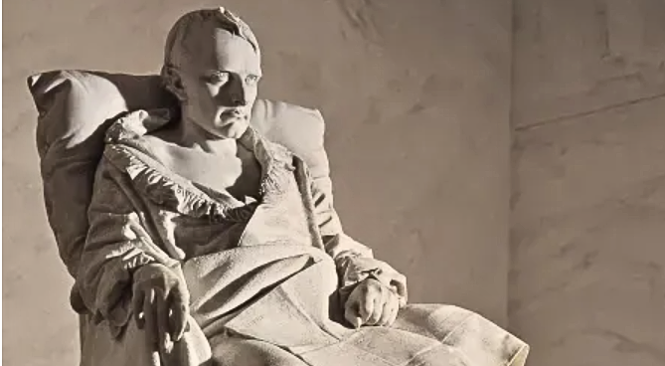
ESPOSIZIONE DI PARIGI
1867

Slide 11
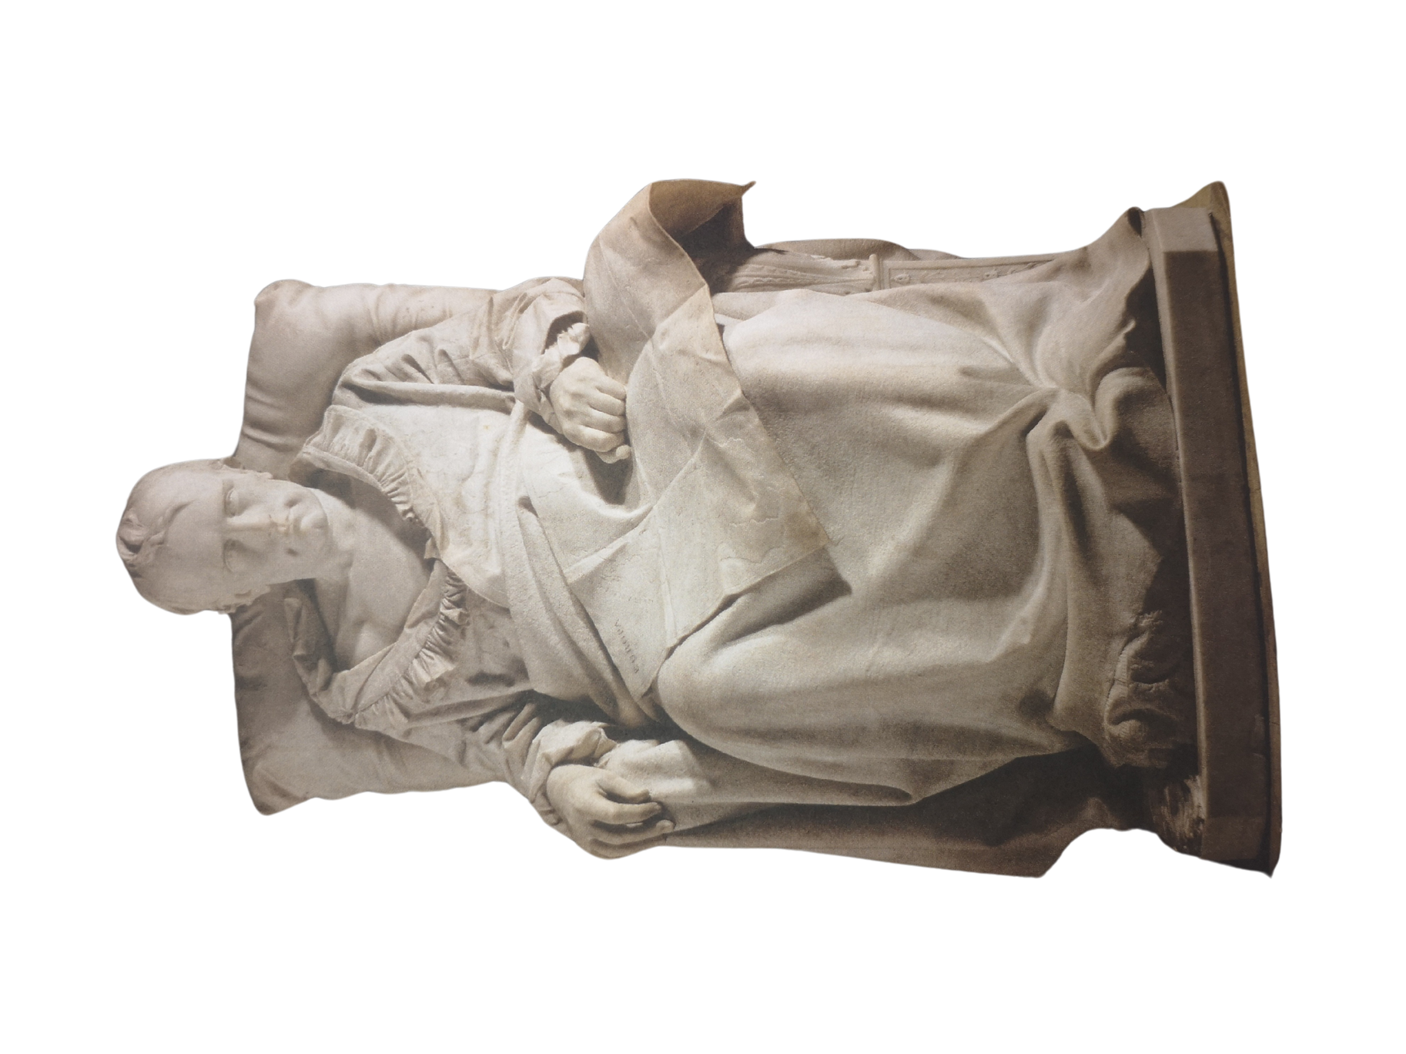
«Gli ultimi momenti di Napoleone I»
1867 Versailles
Nel periodo torinese Vela realizza un’altra opera definita un capolavoro.
La monarchia piemontese e il suo primo ministro Cavour, protettori di Vela, gli chiedono un'opera per l'Esposizione di Parigi del 1867, in aiuto all'amicizia e all'alleanza politico-militare con la Francia imperiale di Napoleone III.
Il pubblico rimase sbalordito ed emozionato davanti all'intensità della statua dove la figura, che pur ispira ancora un certa solennità, è priva eroismo.

Slide 12
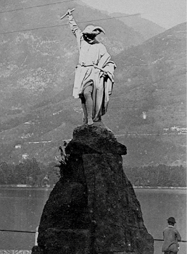
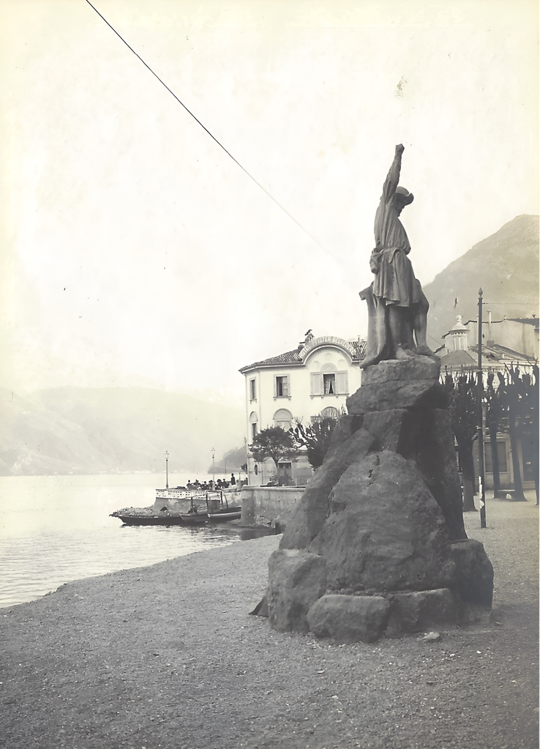
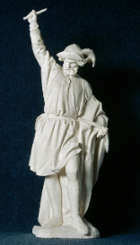
Vela e lo spazio pubblico
Vela non solo ha rivoluzionato la scultura monumentale. Con la sua opera anche lo spazio pubblico diventa luogo di confronto politico. In particolare i due partiti in contesa, liberali e conservatori, vogliono rendere pubbliche le loro idee attraverso monumenti o opere d'arte. In Ticino, se i simboli conservatori sono già presenti nel territorio con le chiese e le croci, gli oppositori collocano statue come modelli esemplari di virtù civili.
Il Tell, voluto dai Ciani e posto non lontano dalla Chiesa degli Anglioli, è il simbolo di una antica libertà modernizzata in senso anticonservatore, anche per la posizione di spalle rispetto all'Italia austriaca.

Slide 13
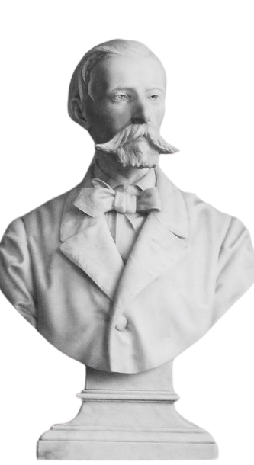
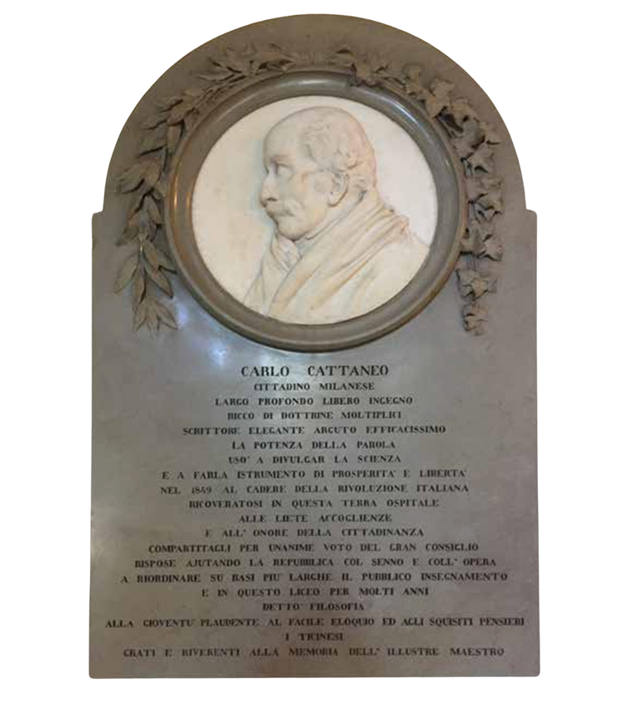
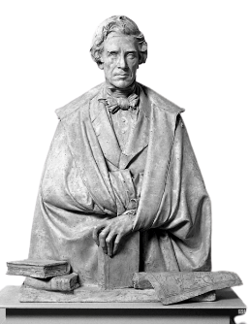
All'attenzione pubblica sono sottoposti soprattutto personaggi che devono richiamare imitazione e per questo motivo i liberali sostengono e incoraggiano il concorso economico da parte della popolazione. Da qui i monumenti a Stefano Franscini, padre della pubblica educazione, a Carlo Cattaneo, riformatore del Liceo, Luigi Lavizzari, geologo e Consigliere di Stato liberale; Giacomo Luvini Perseghini, eroe del Sonderburg; Francesco Calloni, Francesco Beroldinger.
Spesso anche i monumenti funebri diventano occasione di richiamo ai valori civili come la nota Desolazione/Italia dolente nel Parco Ciani.
Luigi Lavizzari, 1876, Liceo Lugano Stefano Franscini,1860, Liceo Lugano, Carlo Cattaneo, 1871, Liceo Lugano

Slide 14
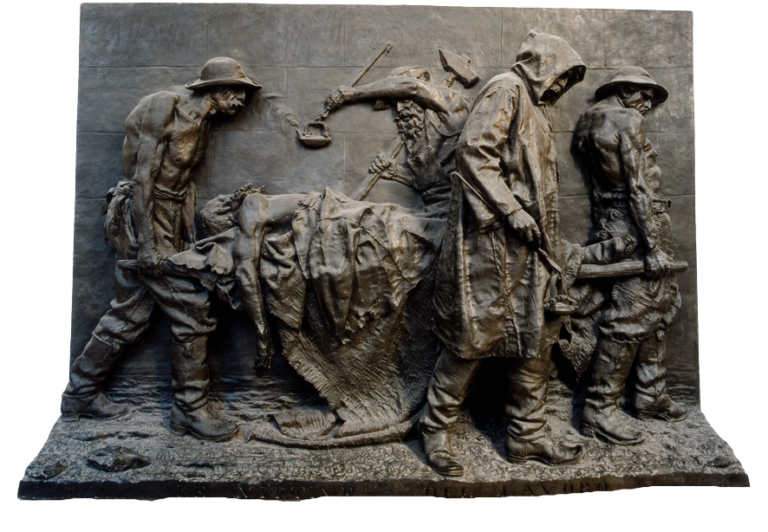
Le vittime del lavoro (1882)
Bronzo, fusione postuma (1895)
Galleria nazionale d'arte, Roma

Slide 15
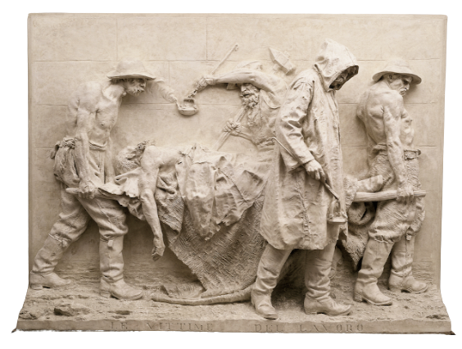
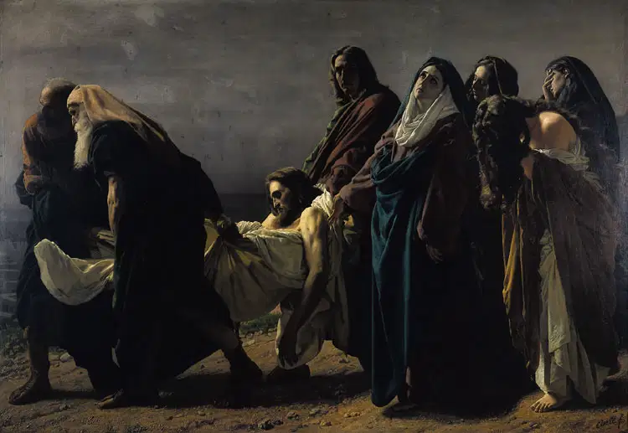
Antonio Ciseri, Trasporto di Cristo al sepolcro (1864-1870; olio su tela, 190 x 273 cm; Orselina, Santuario della Madonna del Sasso)
Vincenzo Vela, Monumento alle vittime del lavoro (1882; gesso, modello originale, 255 x 332,5 x 66 cm; Ligornetto, Museo Vincenzo Vela)

Slide 16
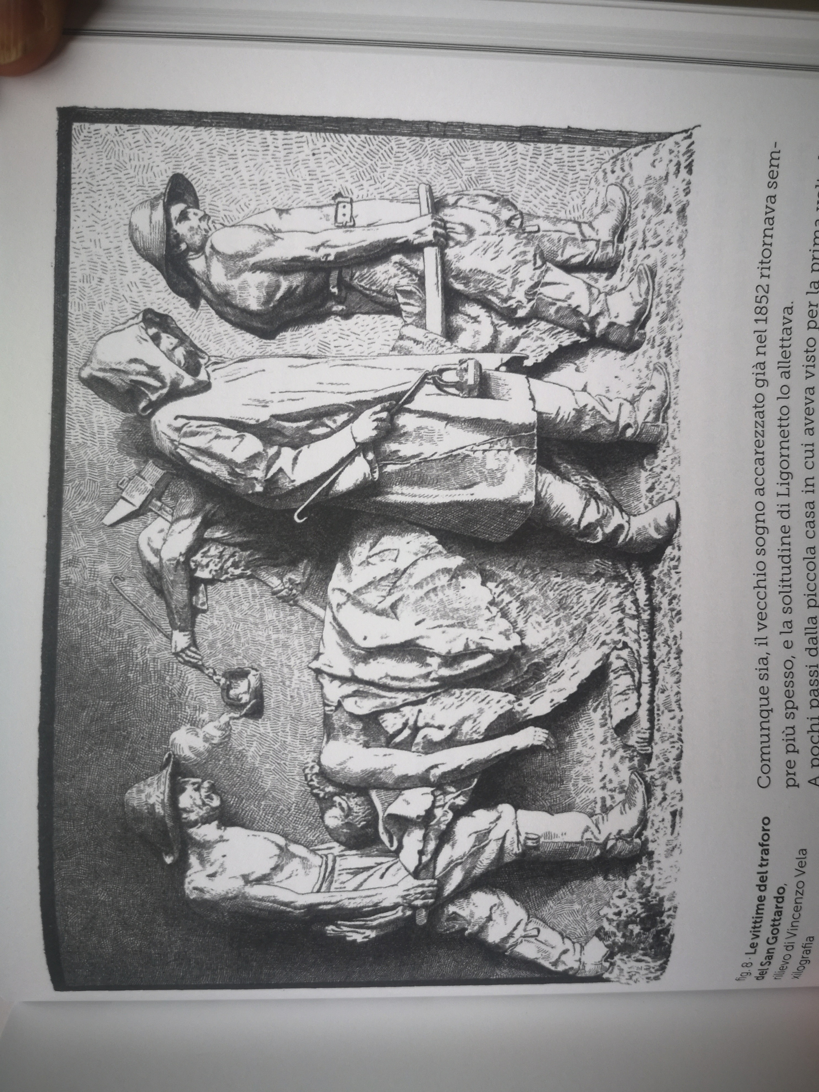
Ritorno al Ligornetto
1867
Con il 1860 la vittoriosa monarchia torinese ha unificato l'Italia, i politici legati da amicizia con Vela, Cavour, Lamarmora, D'Azelio sono morti. In questo nuovo contesto l'artisa si sente estraneo e improvvisamente lascia Torino, dove era stato celebrato come il "Cavour dell'arte" o il "Fidia di Ligornetto", per tornare in Ticino. Per tre decenni prosegue l'attività nella villa che si è fatto costruire con museo e laboratorio. Qui prosegue la sua attività concependo progetti, bozzetti e realizzando gessi, scegliendo liberamente i soggetti come il suo nuovo capolavoro " Le vittime del Lavoro". Un omaggio ai lavoratori dell'impresa del secolo: il traforo del San Gottardo. L’opera diventa emblema delle vittime del progresso industriale.

Slide 17
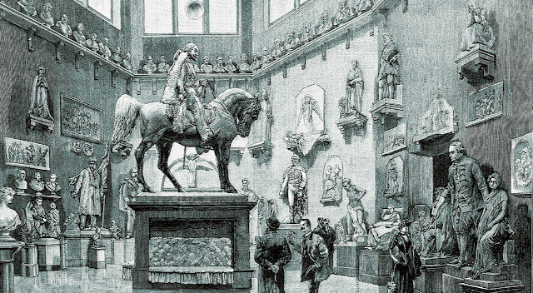
LA CASA DIVENTA MUSEO

Slide 18
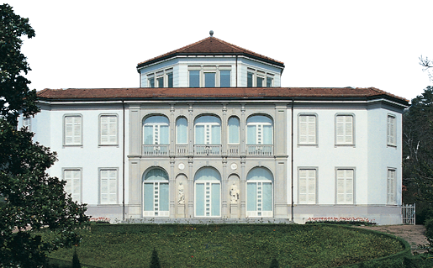
Fra il 1877 e il 1881 Vela è eletto in Gran Consiglio e come liberale-radicale si batte a favore degli svantaggiati. Membro della commissione scolastica propone un'accademia di Belle Arti nel Cantone, ma l'idea non viene condivisa.
Partecipa con slancio a Lugano alla rivoluzione liberale del 1890, fedele agli ideali combattenti di gioventù.
L'ultima opera pubblica nel 1888-89 il Garibaldi per la città di Como.

Slide 19
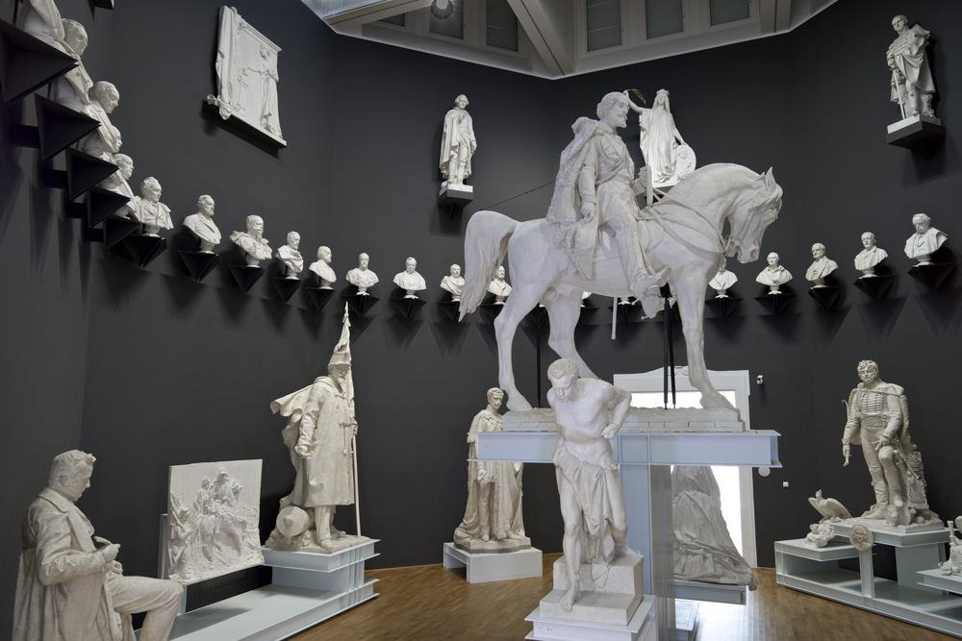
Alla sua morte il figlio Spartaco, per garantire l'integrità dell'opera, del padre lascia per testamento villa e opere come bene museale pubblico alla Confederazione. Inaugurato nel 1898 come Museo Vela, dopo un periodo di degrado venne ristrutturato nel 1903 da Otto Maraini.
Nel 1978 su impulso di nuovi studi e di una rivalutazione delle sue opere si arrivò a seconda riorganizzazione dopo quella del 1960-61. Infine il nuovo allestimento di Mario Botta voluto dalla direttrice Gianna Mina 1997-2001.

